Slide 1

프로그래밍 기초 2
Introduction to Big Data Computing
8장 과제 (NumPy 예제)
컴퓨터 공학과
20164091 / 송희령

Slide 2
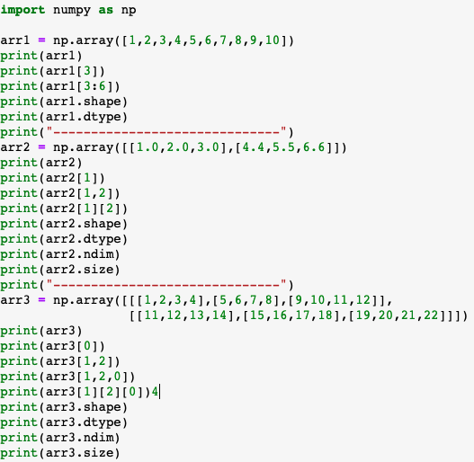
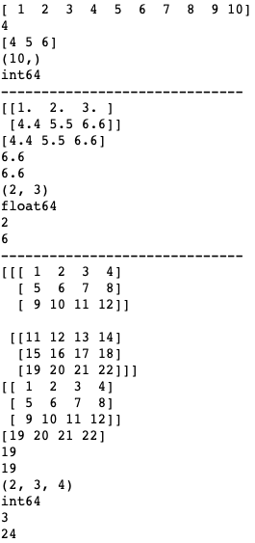
1
NumPy 배열 생성 예
NumPy로 배열을 생성한 모습입니다.
순서대로 1차원, 2차원, 3차원 배열을 생성하였으며
배열의 형태(shape), 배열의 데이터타입(dtype), 배열의 차원수(ndim), 배열의 크기(size),
같은 속성값 역시 정상적으로 출력되는것을 볼 수 있습니다.

Slide 3
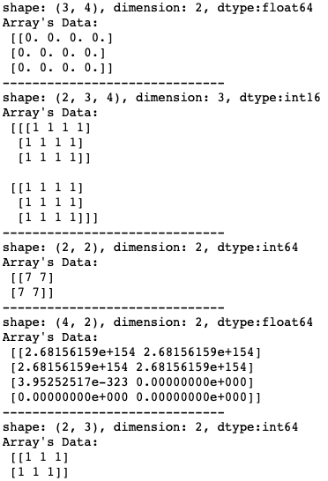
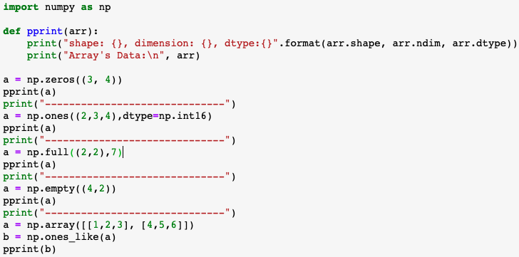
2
NumPy 배열 초기화 생성 예
넘파이 배열을 0으로 가득차게 하여 생성하고(zeros),
1로 가득하게 하여 생성하고(ones),
지정 숫자를 가득차게 하여 생성하고(full),
빈 배열을 생성하게 하는등 초기화하여 생성하는 예 입니다.
정상적으로 출력되는것을 볼 수 있습니다.

Slide 4
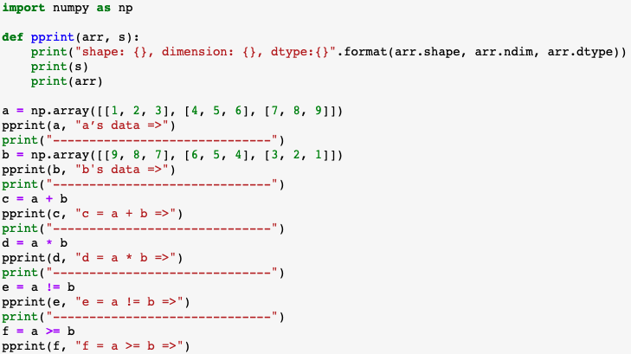
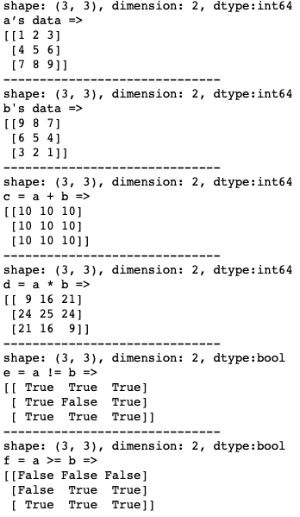
3
NumPy 배열 연산 – 산술 / 비교 연산
넘파이 배열 a와 b를 생성하고 각각
덧셈, 곱셈, 참과 거짓 판별 비교연산을 진행합니다.
정상적으로 출력하는것을 볼 수 있습니다.

Slide 5
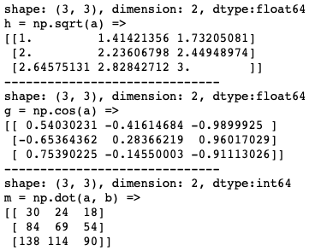
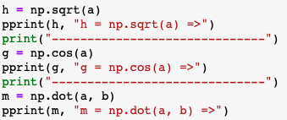
4
NumPy 배열 연산 – 수학 함수
넘파이의 제곱근 함수와 코사인함수, 행렬곱연산 함수를 실행한 모습입니다.
정상적으로 출력되는것을 볼 수 있습니다

Slide 6
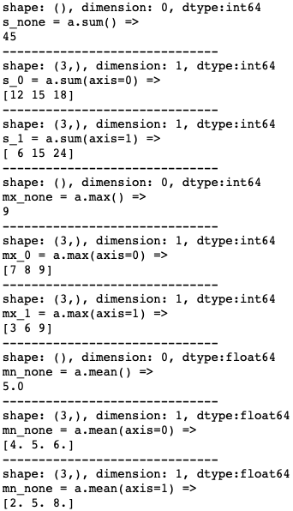
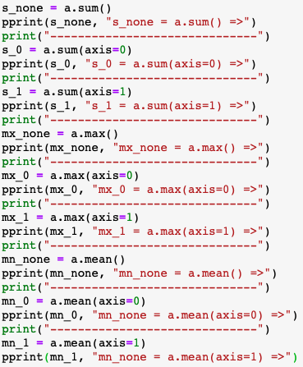
5
NumPy 배열 연산 – 집계 함수(1)
집계 함수 sum으로 전체, 가로열, 세로열 합산 모습과
max로 최대값을 구한 연산,
mean으로 평균을 구한 연산입니다.
각 행열값에 맞게 정상 출력되는것을 볼 수 있습니다.

Slide 7
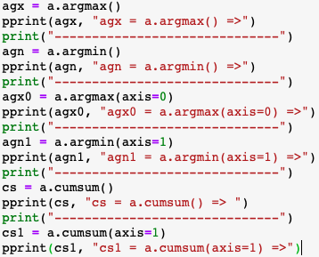
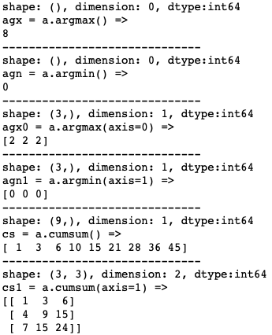
6
NumPy 배열 연산 – 집계 함수(2)
성분의 최소값과 최대값의 인덱스를 반환하는 argmin, argmax함수와
누적합, 누적곱을 반환하는 cumsum, cumprod함수입니다.
행열에 맞게 정상 출력되는것을 볼 수 있습니다.

Slide 8
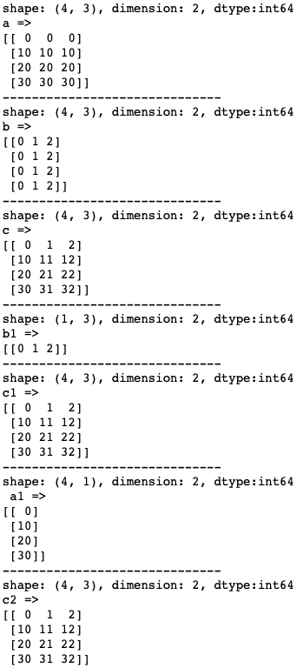
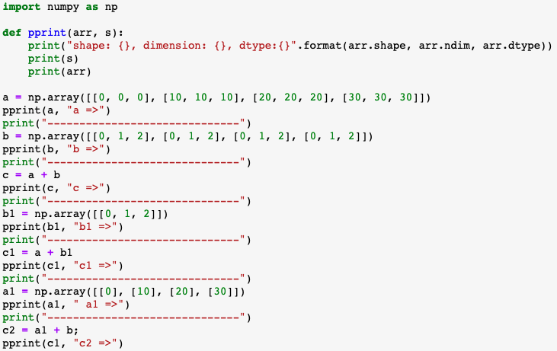
7
NumPy 브로드캐스팅 예
브로드캐스팅의 예 입니다.
행렬의 크기를 자동으로 조절해줘
각 연산이 원활히 진행되는것을 볼 수 있습니다.

Slide 9
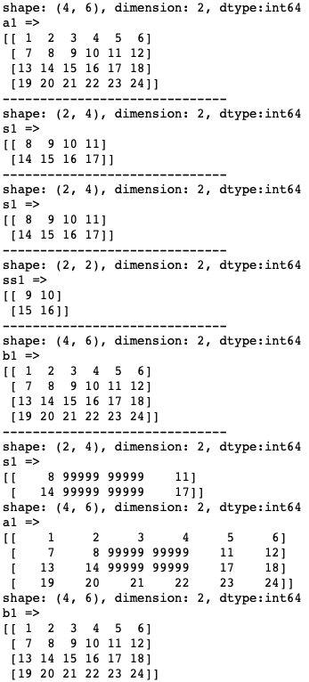
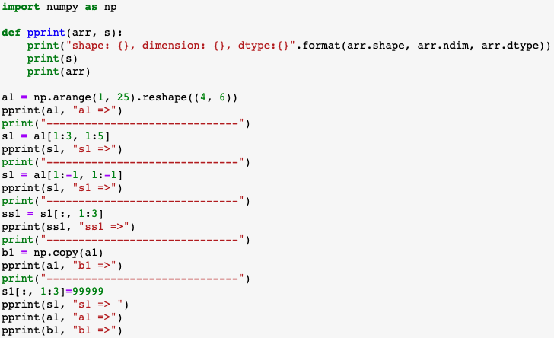
8
NumPy 슬라이싱 예
넘파이 슬라이싱 입니다.
주어진 배열에서 원하는 만큼 부분적으로 가져오고 수정하는
슬라이싱 작업을 볼 수 있습니다.

Slide 10
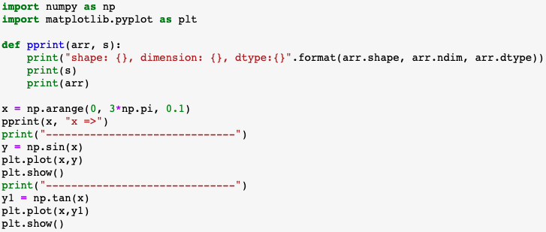
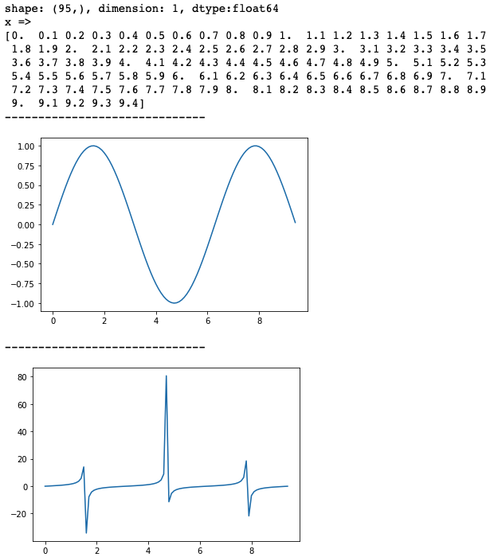
9
NumPy 응용 – SIN, TAN 그리기
넘파이 배열에 사인값과 탄젠트값을 대입후
해당 값들을 토대로 그래프를 그린 모습입니다.
각각 사인그래프와 탄젠트그래프가 표현된 것을 볼 수 있습니다.

Slide 11
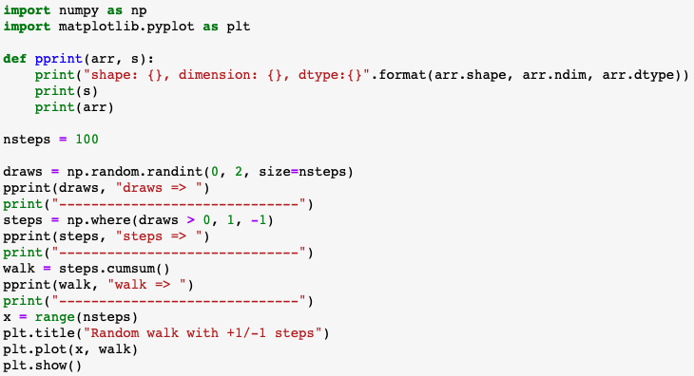
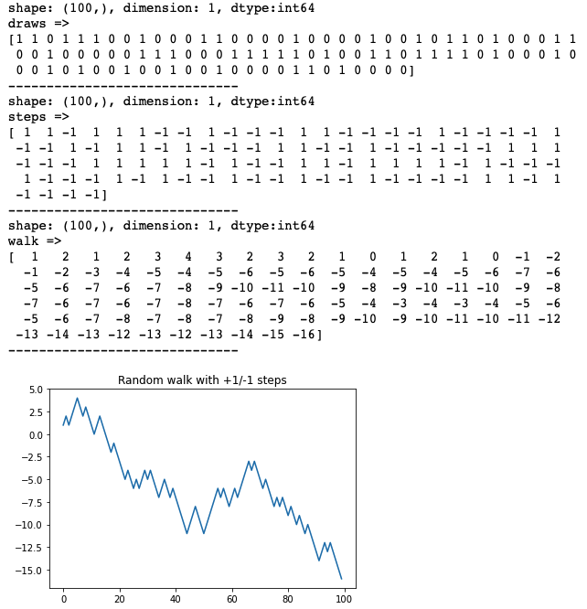
10
NumPy 응용 – 계단 오르내리기 예제
-1과 +1을 랜덤하게 대입하여 계단 오르내리기를 표현한 예제입니다.
먼저 0~1의 값을 랜덤하게 배열에 입력한 후
0의 수로 입력된것을 -1로 변경한 후 누적 연산한것을 볼 수 있습니다.
이를 바탕으로 matplotlib를 통해 그래프로 표현한것을 볼 수 있습니다.

Slide 12
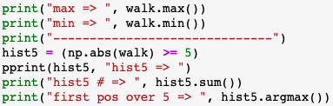
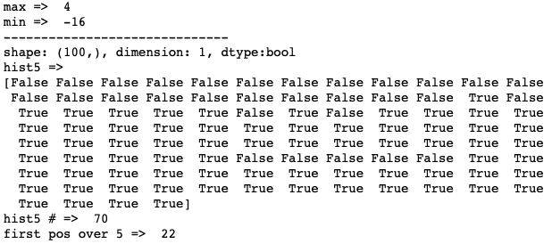
10
NumPy 응용 – 계단 오르내리기 예제
다음 계단오르내리기에서 사용한 배열의
최대값과 최소값을 구한 모습과
절대값이 5 이상 되는 위치를 나타낸 모습을 볼 수 있습니다.

Slide 13
감사합니다
20164091 송희령

